Slide 1
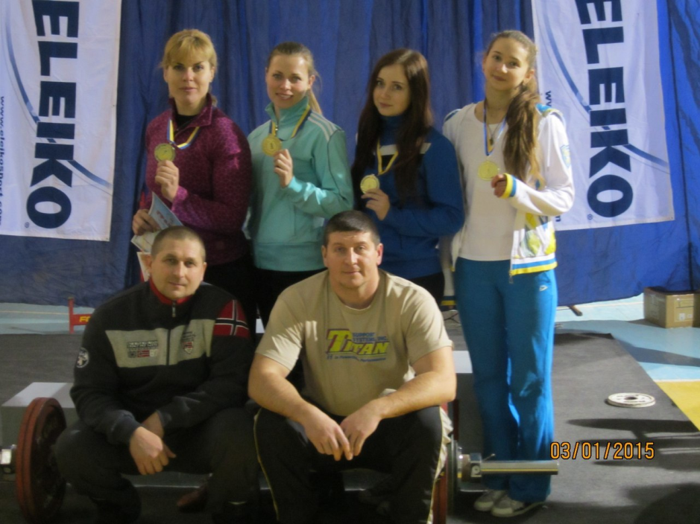
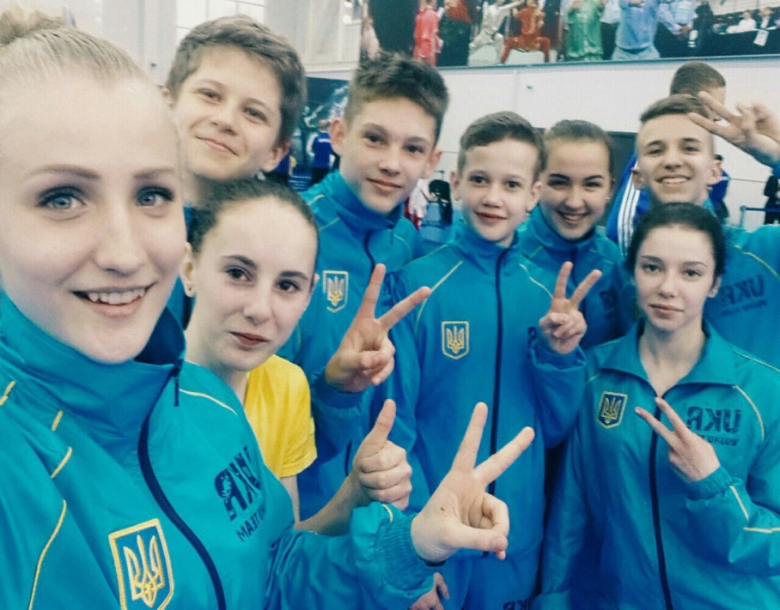
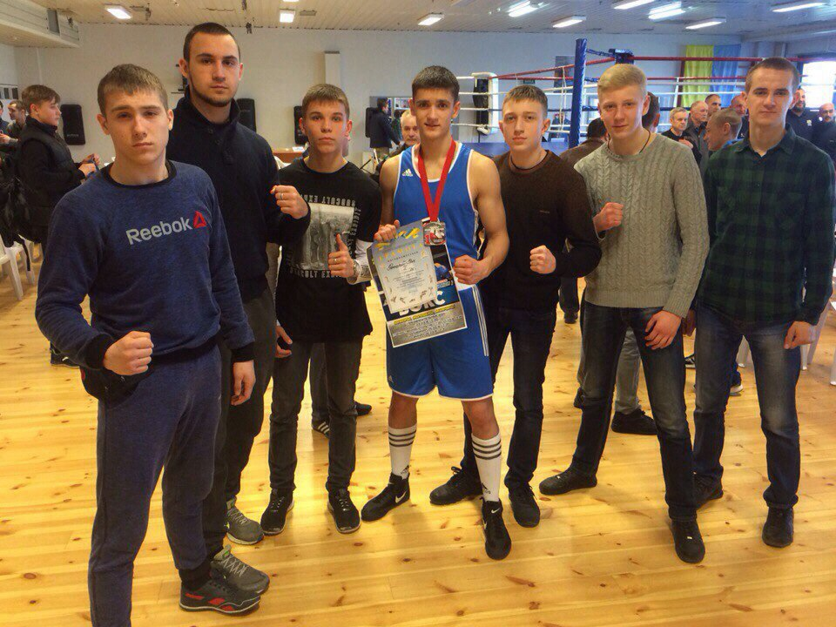
Молодь Маріуполя -велике майбутнє Держави
Маліночка Є.А., Тищенко С. М., Ярошенко В. О.
Донецьке територіальне відділення МАН України
НВК «Школа-ліцей інформаційних технологій» №69, 10-А клас
м. Маріуполя

Slide 2
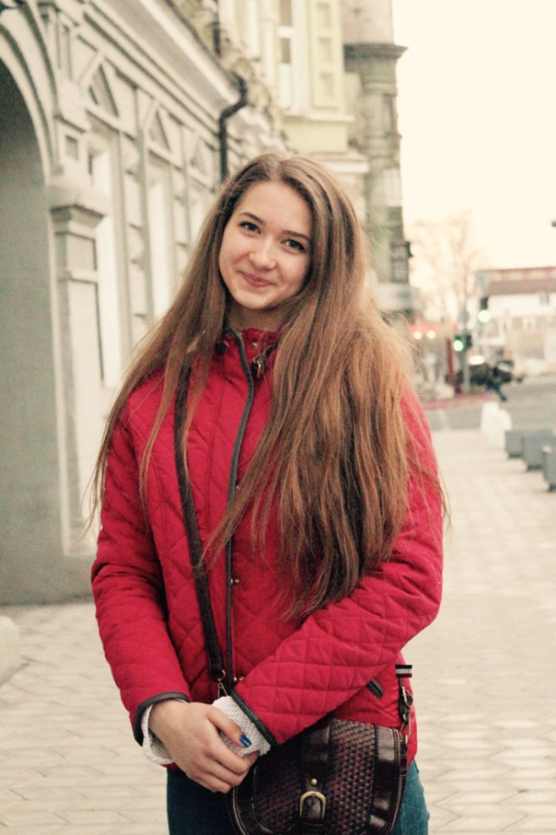
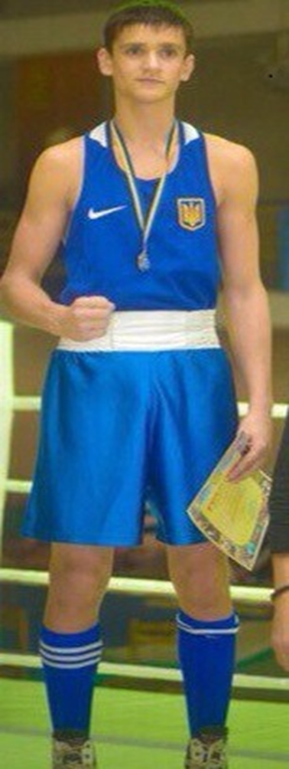
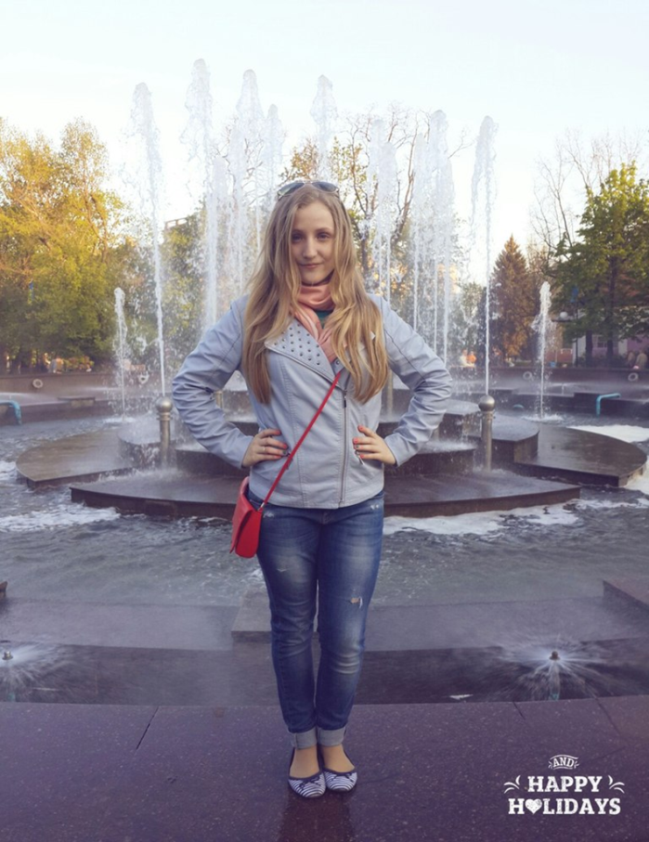
Мета роботи
Довести, що молодь України спроможна побудувати дійсно велику державу.
Спорт відіграє одну з головних ролей у становленні всебічно розвиненої особистості. Спортивна молодь – надійне майбутнє держави.
Дарина
Шульга
Краснова Руслана
Іван Репецький

Slide 3
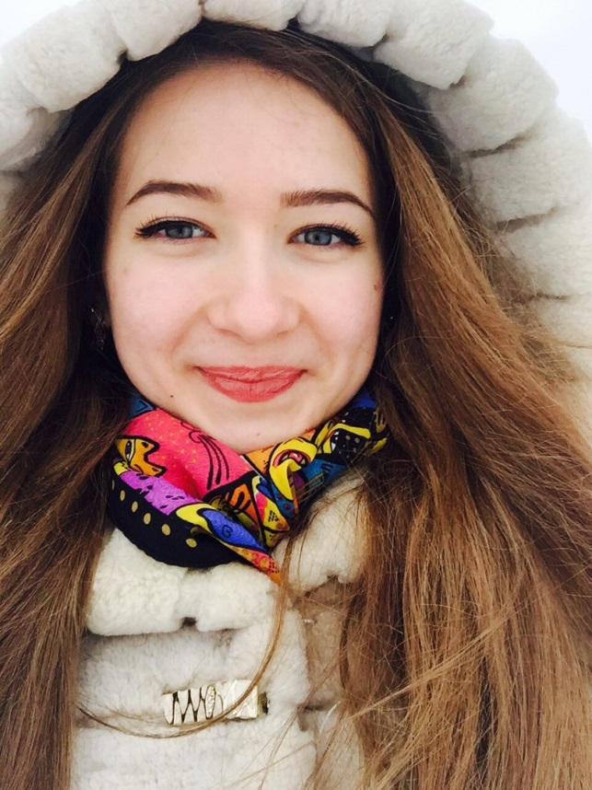
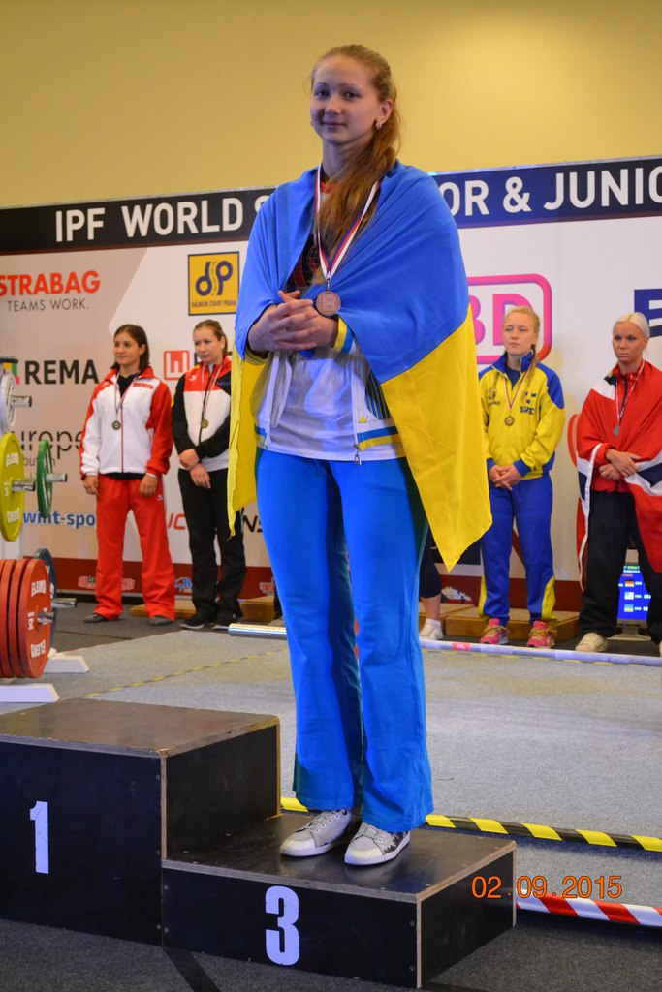
Краснова Руслана
Краснова Руслана Олегівна - чемпіон України з пауерліфтингу, кандидат у майстри спорту. Народилася 13 квітня 2000 року в місті Маріуполь. Закінчила гімназію №1 м.Маріуполя, зараз є студенткоє вищого навчального закладу.

Slide 4
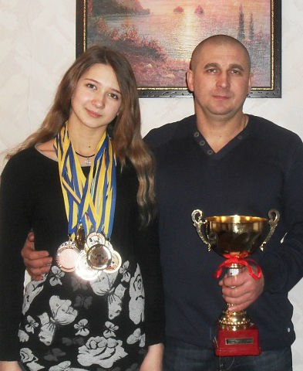
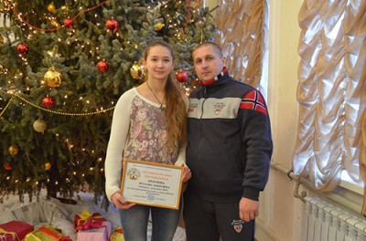
Мама - Краснова Оксана Сергіївна. Батько - Краснов Олег Олександрович.
З п'яти років Руслана займалася гімнастикою, але в дев'ять років вона зламала руку і з цим видом спорту було покінчено. Під впливом батька у дванадцять років Руслана почала займатися пауерліфтингом. Батько Руслани раніше займався боксом, а потім захопився пауерліфтингом.
Мати категорично була проти цього захоплення, але з часом вона із цим погодилась.

Slide 5
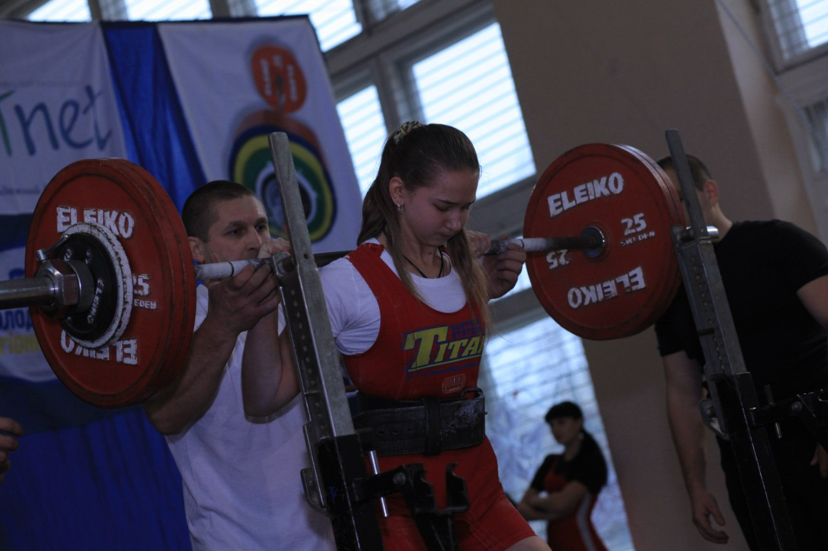
Юна спортсменка займається пауерліфтингом протягом п'яти років у спортивному клубі «Геркулес».
Її тренують: батько Краснов Олег Олександрович і майстер спорту України Ніколюкін Степан Вікторович

Slide 6
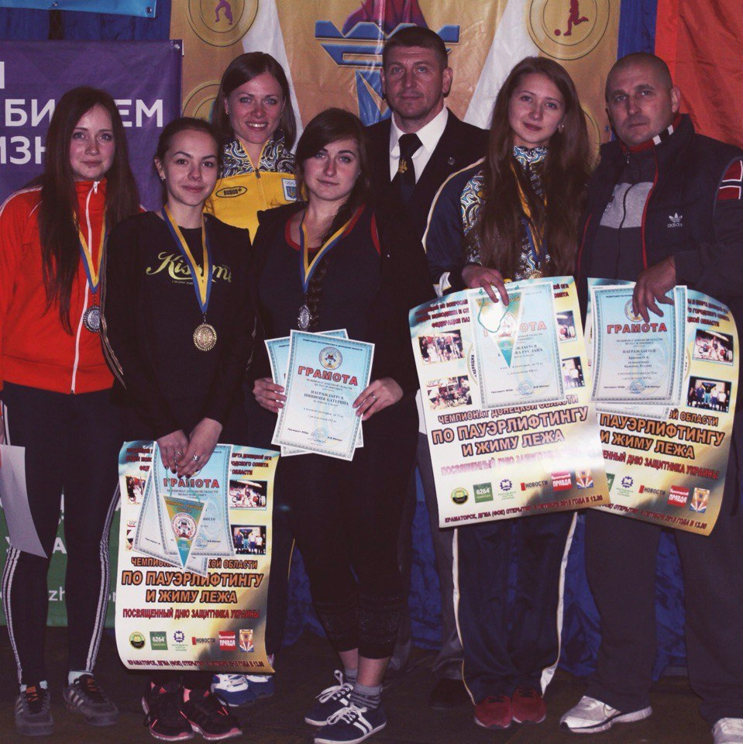

Спортивні досягнення Руслани Краснової
На чемпіонаті Донецької області в 2015 році Руслана, набравши в сумі 370 кг, випередила всіх інших суперниць у ваговій категорії до 63 кг і отримала золото.
Руслана Краснова - кандидат у майстри спорту, чотирьохкратна чемпіонка України, срібний призер чемпіонату Європи 2016 року, бронзовий призер чемпіонату світу 2016 року.

Slide 7
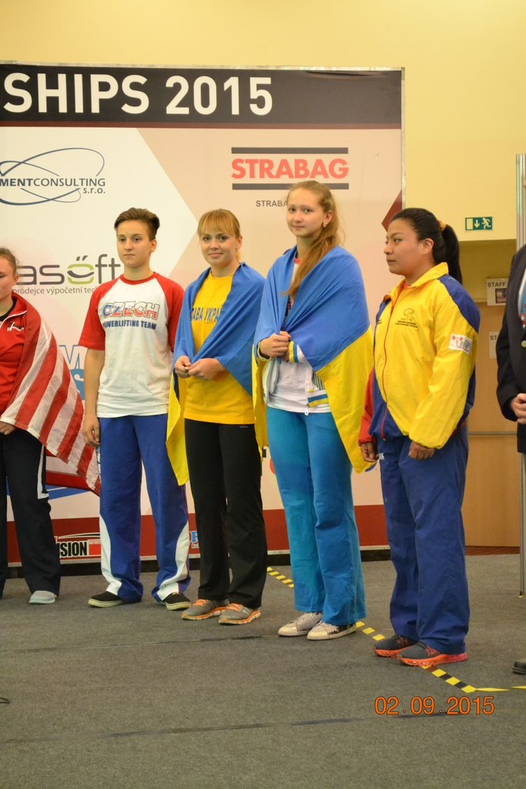
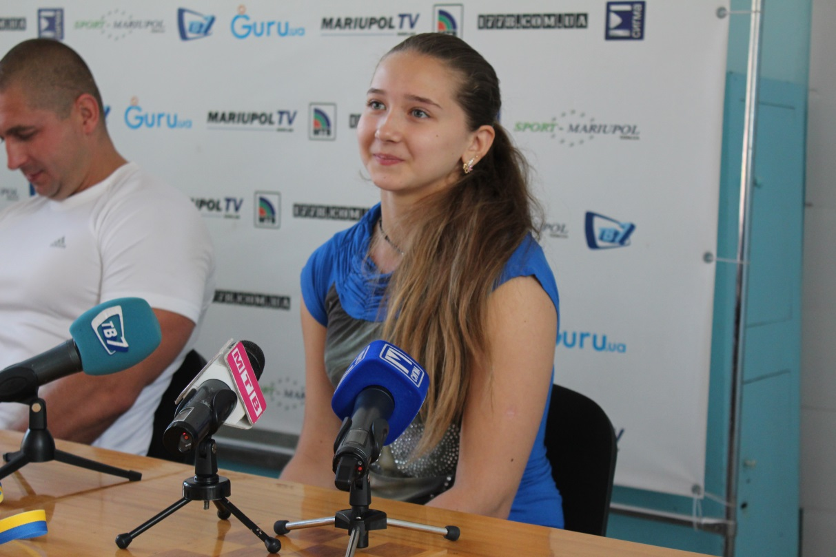
Своє майбутнє Руслана вирішила присвятити спорту: виконати норматив майстра спорту міжнародного класу, неодноразово стати чемпіонкою світу.
Найближчим часом їй доведеться виступити на чемпіонаті Європи, який пройде в Іспанії 8-14 травня 2017 року.

Slide 8
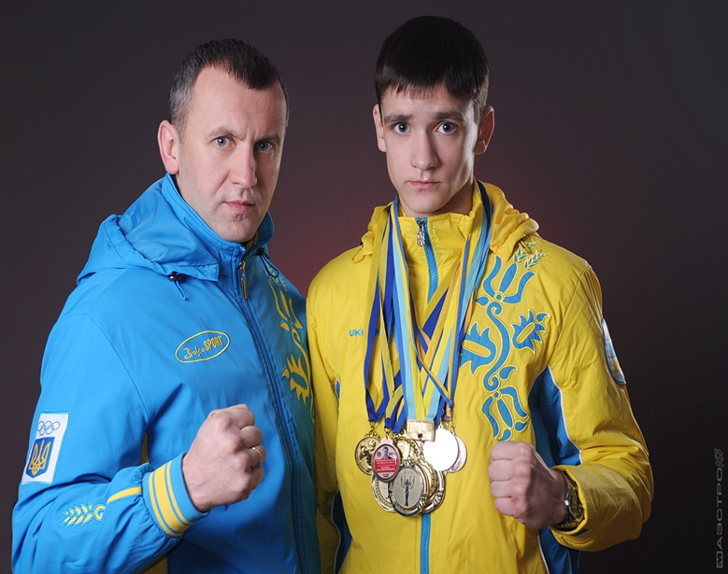
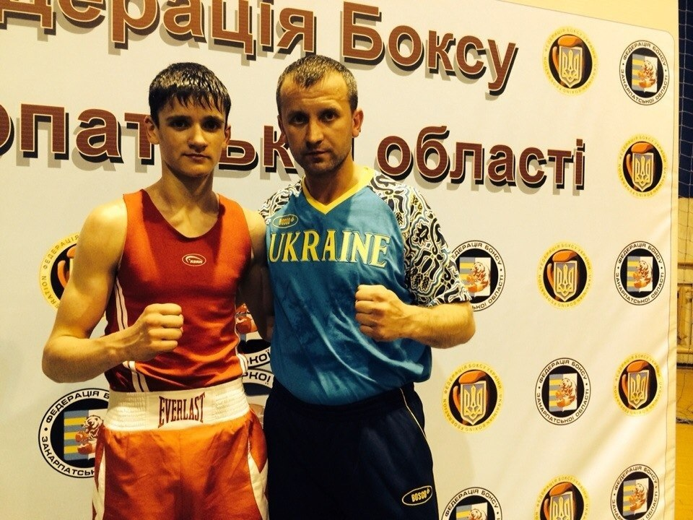
Іван Репецький
Іван Семенович Репецький - народився 11 листопада 2001 року в місті Маріуполь. Батько Семен Миколайович Репецький - приватний підприємець та тренер із боксу. Мати Юлія Миколаївна Репецька - домогосподарка . У 6 років Іван пійшов на футбол заради кращої координації рухів. У 9 років батько віддав сина на бокс , тому що сам ним займався. Його життєве кредо: « Бокс- это спорт который воспитавает настоящих мужчин, характер, и в спорте, и в жизни…» .

Slide 9
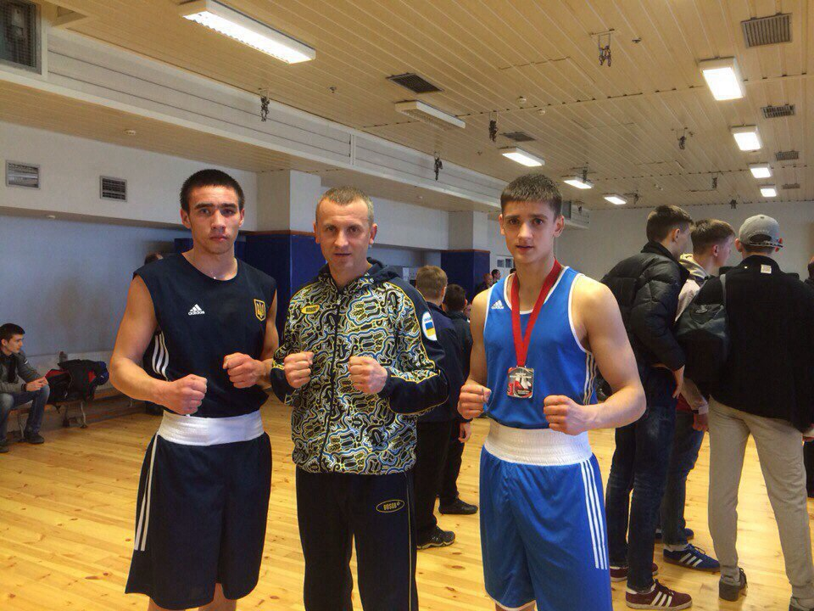
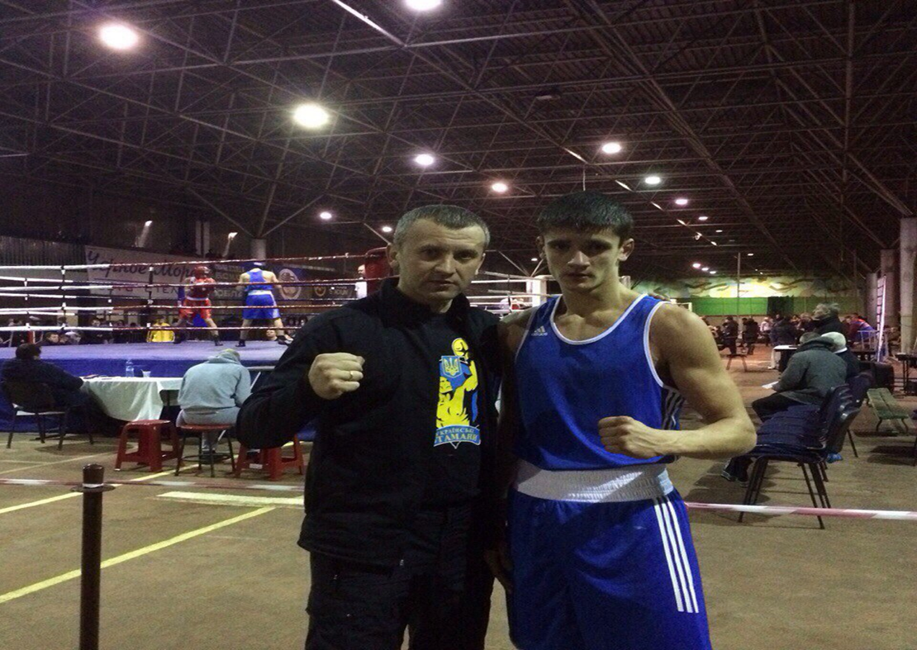
Чемпіон з турніру пам'яті заслуженого тренера України Смирнова В.Н.
Іван займається в спортивному комплексі «Іллічівець». Перші змагання, у яких Іван брав участь, відбулися в 2011 році. На даний момент Іван займається боксом уже 6 років. Перші змагання на Всеукраїнському рівні відбулись в 2014 році в місті Одеса, потім були змагання в Тернополі, Києві.
Репецький Іван Семенович – бронзовий призер чемпіонату України з боксу 2015 року, кандидат у майстри спорту України. Нагороджений більш ніж 40 медалями.

Slide 10
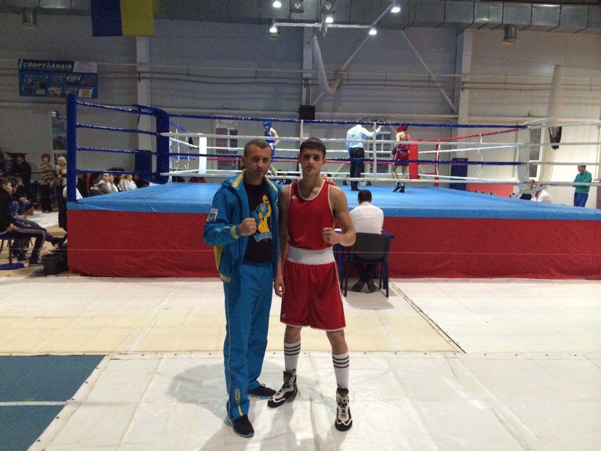
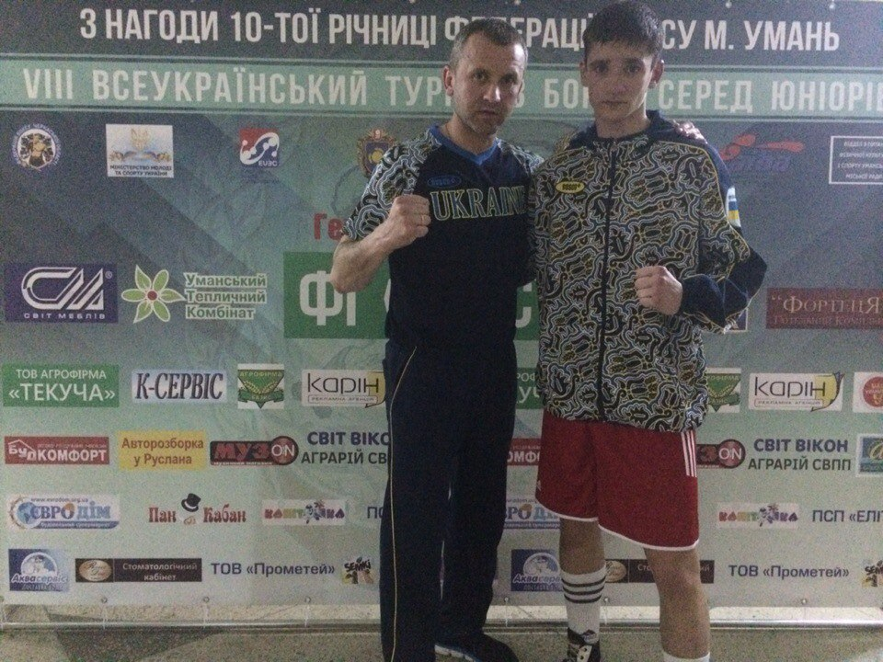

Плани на майбутнє
Прагне ввійти до складу збірної України, виступити й перемогти на міжнародних змаганнях (чемпіонат Європи, світу та Олімпійських іграх)
А після закінчення 11-ого класу планує вступити до вузу на економічний факультет і продовжити займатися спортом.

Slide 11
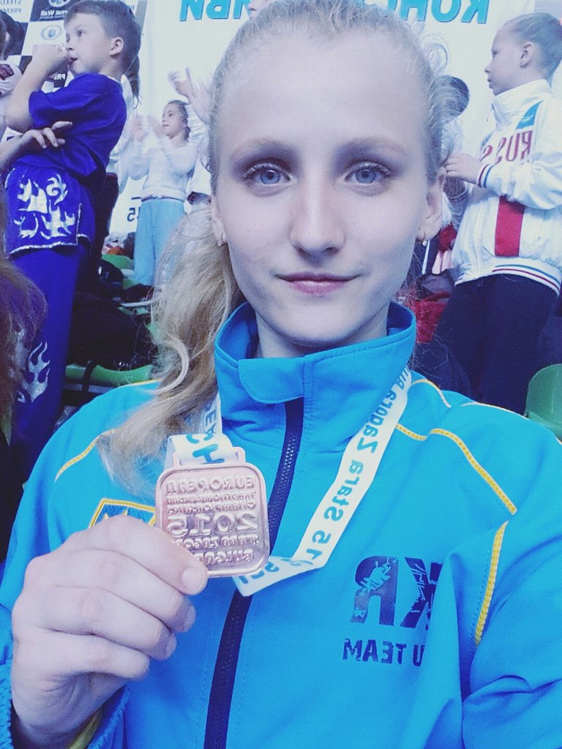
Дарина Шульга
"Спорт - це життя". Саме такого девізу дотримується маріупольчанка, кандидат у майстри спорту Дарина Шульга. Народилася 11 жовтня 2000р в м. Маріуполь. Мати - лікар Шульга Людмила Олександрівна. Батько - адвокат Шульга Іван Іванович. Місце навчання: НВК «Школа-ліцей інформаційних технологій» №69.

Slide 12
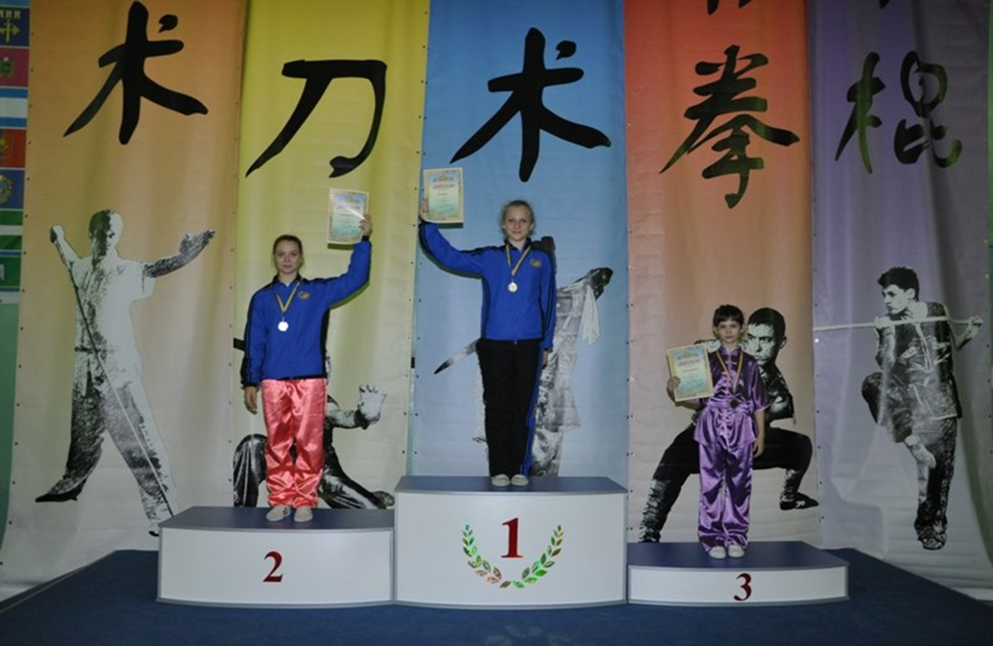
З 6 років Дарина займається ушу. Спочатку батьки були проти такого заняття доньки, наче це небезпечно, а зараз вони її вболівальники. У 10 років Дарина стала призером чемпіонату України з ушу таолу серед юніорів. Саме ця перша перемога стала найсолодшою для спортсменки.

Slide 13
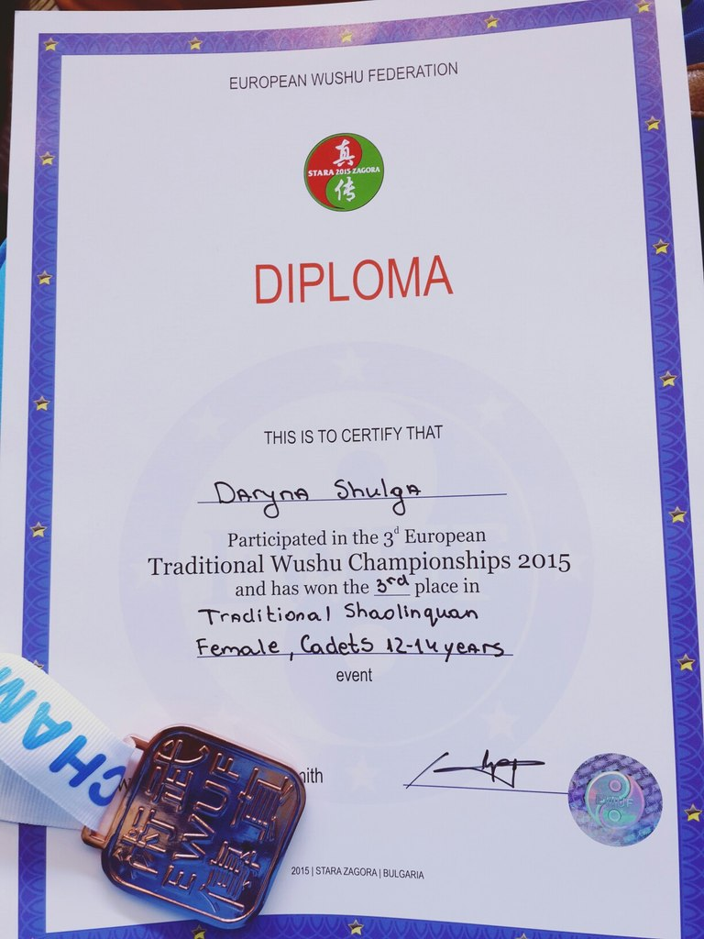
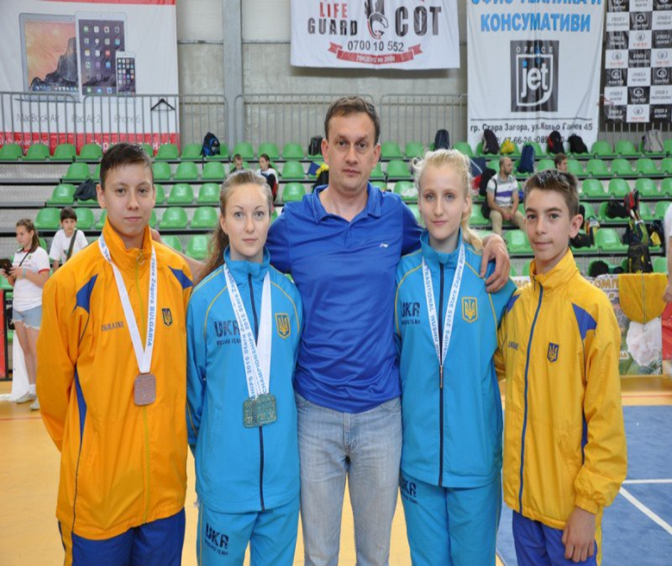
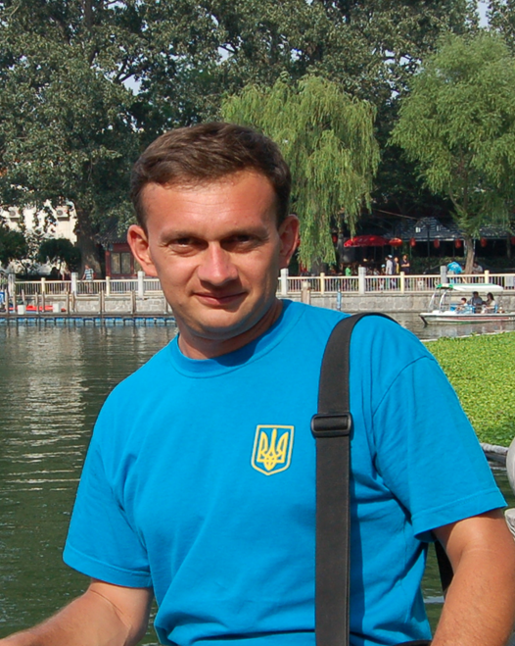
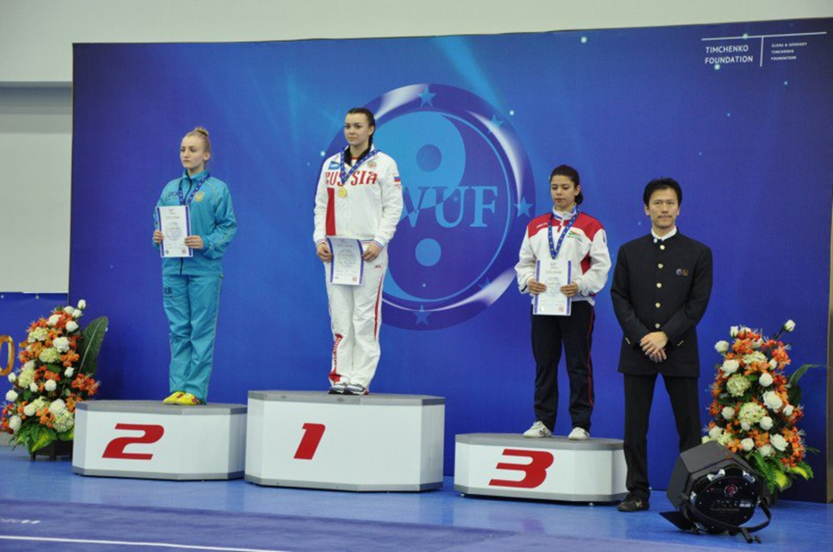
Дарина займається із заслуженим тренером України - Болдаревим Віталієм Івановичем. Він є президентом спортивно-патріотичного клубу «Афганець», старшим тренером Донецької області з УШУ в розділі таолу, тренером вищої категорії. Стаж тренерської роботи з 1997 року. Саме він запросив Дарину на перше тренування до сусідньої ЗОШ №68. На сьогодні Дарина є кандидатом у майстри спорту України.Срібний призер чемпіонату Європи з ушу 2016 року.

Slide 14
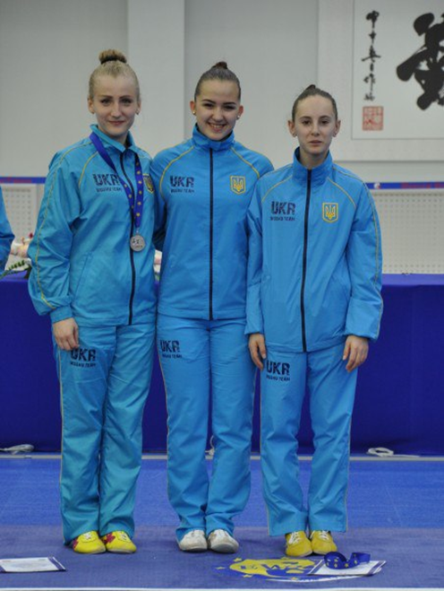
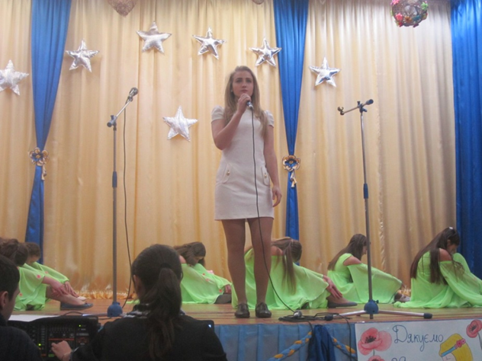
Також крім спорту, Дарина займається вокалом, хореографією, грає на фортепіано, й бере активну участь у житті класу й школи, навчається на відмінно. На цей час Дарина продовжує займатися спортом . У планах - звання майстра спорту України на чемпіонаті Європи в Грузії 2017р. Також вона пробує себе в тренерській роботі, займається ушу з дітьми 4-5 років.

Slide 15
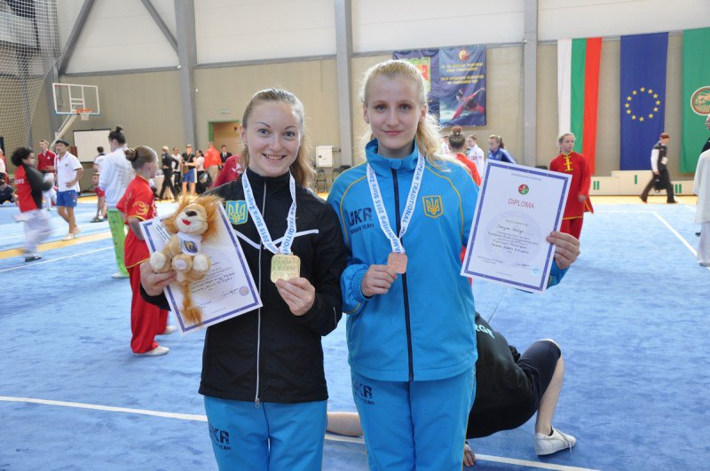
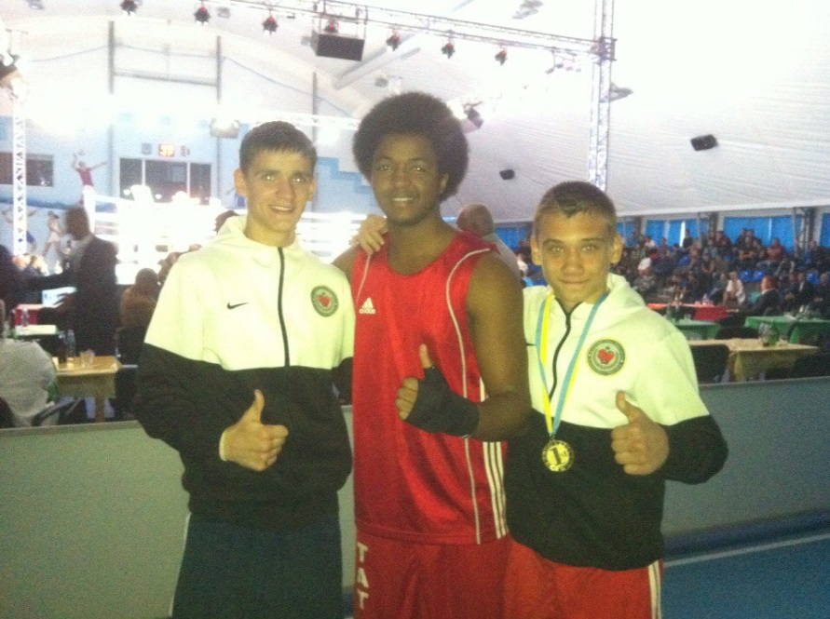
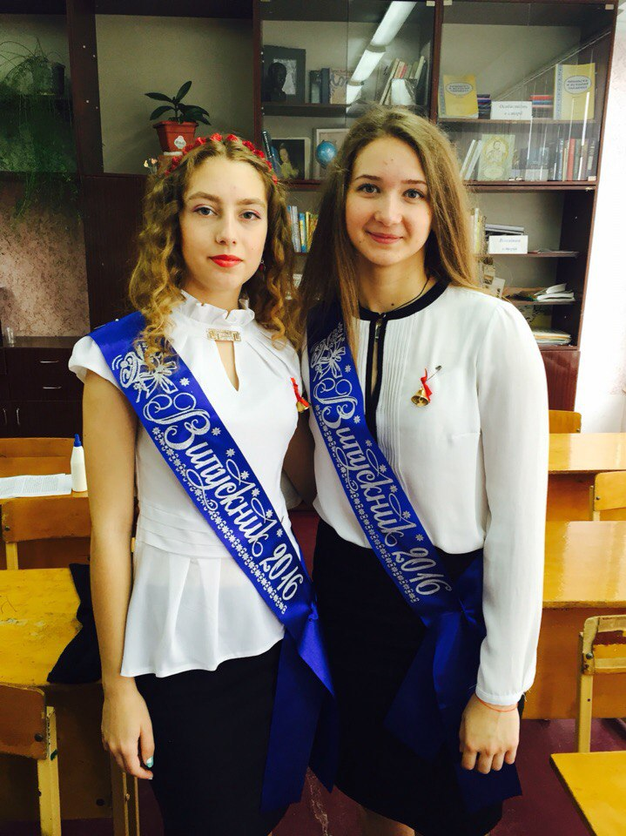
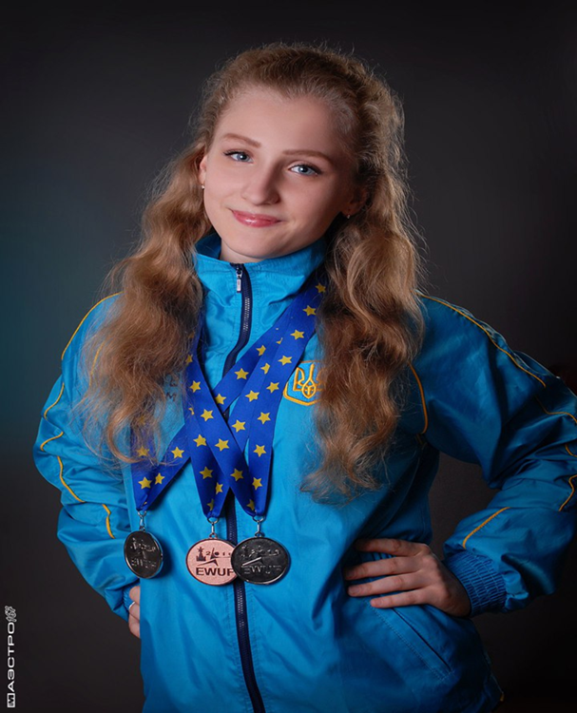
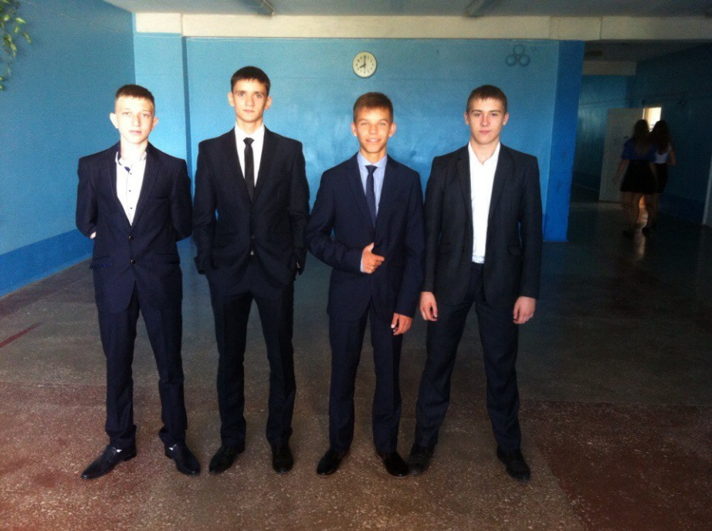
Висновки
Висновки дослідження:
• Спорт сьогодні - це головний соціальний фактор, здатний протистояти навалі дешевої культури і поганим звичкам.
• У спорті найбільш яскраво виявляються такі важливі для сучасного суспільства цінності, як рівність шансів на успіх, досягнення успіху, прагнення бути першим, перемогти не тільки суперника, а й самого себе.
• Україна має талановиту молодь, яка прославить її в світі.

